Slide 1
云图地图科技组织 mapping 压力测试
赵知行现任地图云事业群总经理，钱承泽在导航与路线规划事业部做导航算法副总裁，钱承泽汇报给赵知行。
孙亦航在路线规划算法部做路线规划算法部负责人，孙亦航 report to 钱承泽。李清越在路线规划算法部做高级路径算法专家，李清越汇报给孙亦航。

Slide 2
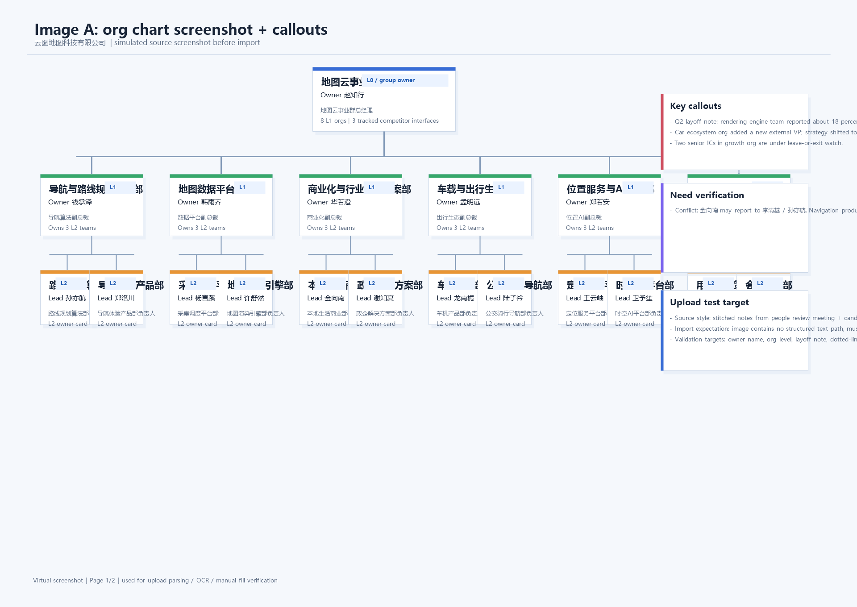
截图型组织图页：内置高信息密度组织图截图，应触发图片页复核提醒

Slide 3
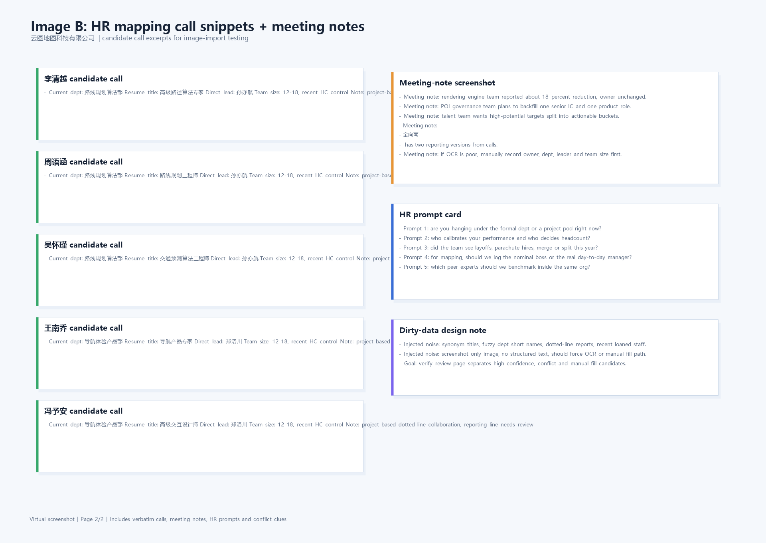
访谈与会议截图页：内置第二张资料截图，模拟 HR 原始笔记
金向南汇报给李清越，但另一条候选人口径说金向南汇报给孙亦航。秦青禾已经离职。

